Slide 1


Slide 2
DIA 1

Slide 3








Quem sou eu?
‘
Carreira iniciada em 2005 na área de TI/Dados.
Instrutor de Treinamentos de Banco de Dados e T-SQL
MCT Microsoft 2022 – 2025
Azure Data Engineer na 4Zoom Alocado na Nestlé
Algumas Certificações na carreira (Microsoft, Python, Databricks, Itil e Cobit)
Especialista em Modelagem de Dados e Arquitetura de Dados
Vasta experiência em Tecnologias de Banco de Dados SQL Server, SSIS, SSAS, Azure, Azure Data Factory, Databricks, Python e Spark/PySpark
Gabriel Quintella

Slide 4




















Trajetória
2005’
2006
2007
2008
2009
2010
2011
2012
2013
2014
2015
2016
2017
2018
2019
2020
2021
2022
2023
2024
‘

Slide 5

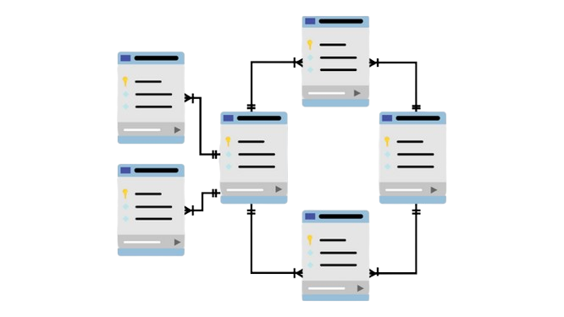




Ementa
‘
Vamos nos CONHECER?
Nossa apresentação e um bate-papo descontraído sobre dados!
O que é ESTRUTURA DE DADOS?
Seus TIPOS
Por que ela é IMPORTANTE na Engenharia de Dados?
Como definir?
E quando o assunto for HDFS, estaremos abordando sua arquitetura, funcionamento e principais características, manipulação de dados e sua integração com Apache Spark...
Já para DBFS vamos falar sobre o armazenamento de dados em nuvem e comparação com outros sistemas de arquivos distribuídos
Partindo para o APACHE SPARK, arquitetura, processamento e sua utilização, serão os tópicos que estaremos abordando.
E finalizamos falando sobre PROCESSAMENTO DE DADOS em larga escala!

Slide 6
Informativos
‘
Início das Aulas: 03/09/2024;
Término das Aulas: 12/09/2024;
Horário das aulas: Na próxima aula estarei divulgando um cronograma;
Todas as aulas serão gravadas e ficarão disponíveis na plataforma (Na próxima aula estarei divulgando onde);
Os materiais usados nas aulas ficaram disponíveis na plataforma e no GitHub em formato privado;
Modelo de Avaliação: Na próxima aula estarei divulgando

Slide 7
Combinados
‘
Divulgação do cronograma dos tópicos que iremos abordar;
Modelo de avaliação da disciplina;
Local de disponibilização das aulas.

Slide 8
Estrutura de Dados

Slide 9
Como iremos seguir...
‘
Sistemas de Arquivos Distribuídos
Organizar Armazenar Gerenciar dados
HDFS
Estrutura de Dados
Apache Spark
RDD
Dataset
DataFrame
Grandes Volumes de Dados
DBFS
mecanismo de processamento distribuído projetado para execução rápida de tarefas em grandes volumes de dados.
Afeta diretamente a escalabilidade e o desempenho

Slide 10
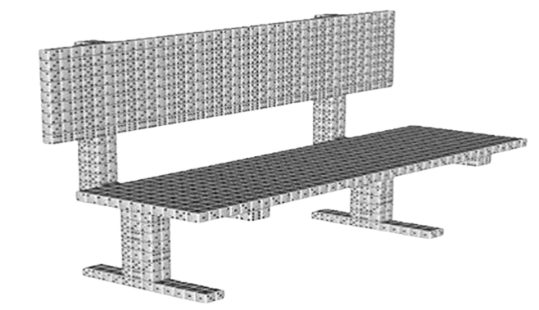
O que é Estrutura de Dados...
‘

Slide 11
O que é Estrutura de Dados...
‘
Em computação, normalmente utilizamos os dados de forma conjunta. A forma como estes dados serão agregados e organizados depende muito de como serão utilizados e processados, levando-se em consideração, por exemplo, a eficiência para buscas, o volume dos dados trabalhados, a complexidade da implementação e a forma como os dados se relacionam.
Estas diversas formas de organização são as chamadas estruturas de dados.

Slide 12
E na Engenharia de Dados?
‘
O que envolve:
1 - Escolha do formato de armazenamento
2 - Forma de indexação;
3 - Como eles são acessados e manipulados
Constituem uma forma de organizar os nossos dados....
Facilitar:
1 – Armazenamento;
2 - Processamento e;
3 - Análise
Pra que?

Slide 13


Tipos de Estrutura de Dados
‘
Pilha (Stack)
Pilha é útil para operações temporárias durante o processamento de dados, como na execução de tarefas que precisam ser resolvidas na ordem inversa em que foram iniciadas.
Exemplo: No processamento de logs ou eventos, uma pilha pode ser usada para rastrear a ordem
de eventos que precisam ser desfeitos ou reprocessados.

Slide 14


Tipos de Estrutura de Dados
‘
Fila (Queue)
Filas são fundamentais em engenharia de dados para gerenciar tarefas em pipelines de dados. Elas garantem que as tarefas sejam processadas na ordem correta, especialmente em sistemas distribuídos e processamento em lote.
Exemplo: Uma fila é usada para gerenciar mensagens em um sistema de processamento de eventos, onde cada evento é processado na ordem em que chega.

Slide 15
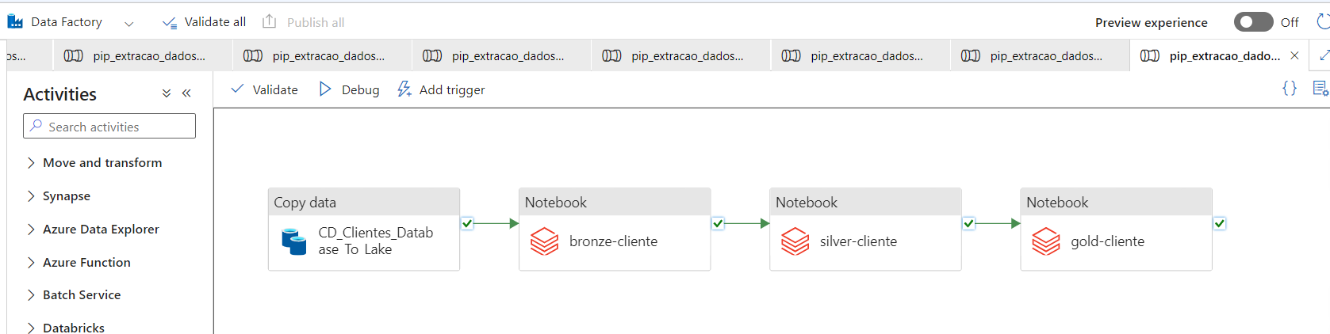
Tipos de Estrutura de Dados
‘
Lista Encadeada
Listas encadeadas são úteis em situações onde a quantidade de dados pode crescer dinamicamente e onde operações de inserção e exclusão são frequentes. Elas são menos usadas diretamente em engenharia de dados, mas são importantes em algoritmos que lidam com fluxos de dados contínuos.
Exemplo: Em um pipeline de dados, uma lista encadeada pode representar uma fila de tarefas que precisam ser processadas.

Slide 16
Tipos de Estrutura de Dados
‘
Array (ou Vetor)
Em sistemas de dados, arrays são usados para armazenar sequências de dados, como colunas em um banco de dados ou séries temporais. Eles são eficientes para acessar elementos diretamente por índice, o que é útil em análises rápidas de grandes volumes de dados.
Exemplo: Uma série temporal de medições de sensores onde cada entrada no array corresponde a uma leitura em um momento específico.

Slide 17
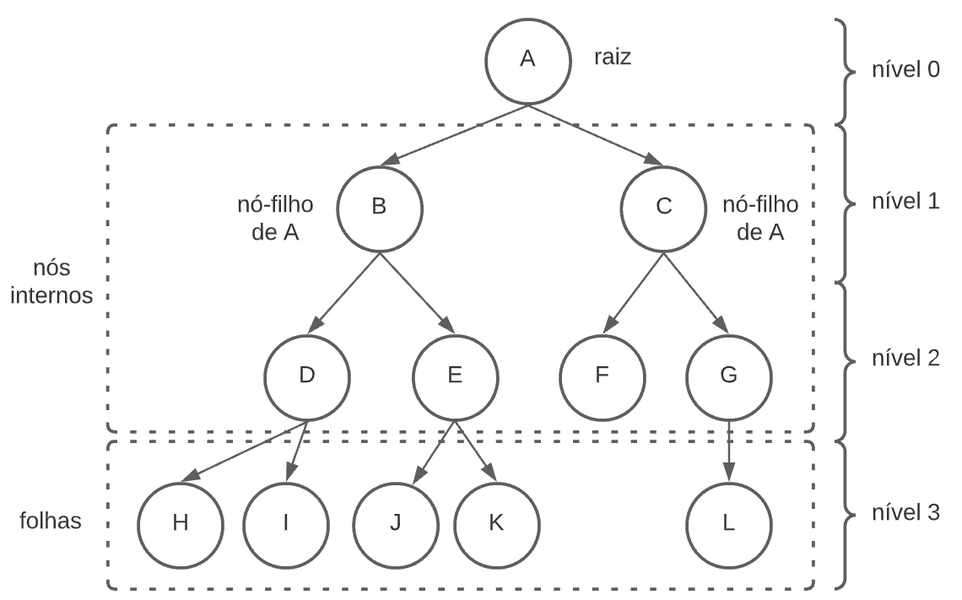
Tipos de Estrutura de Dados
‘
Árvore
Árvores são usadas para representar e buscar dados de forma hierárquica. Elas são essenciais em sistemas de bancos de dados, especialmente em índices como B-Trees, que facilitam a busca rápida de dados em grandes conjuntos de dados.
Exemplo: Índices em bancos de dados relacionais ou sistemas de arquivos distribuídos, onde a estrutura em árvore permite buscas rápidas e eficientes.

Slide 18
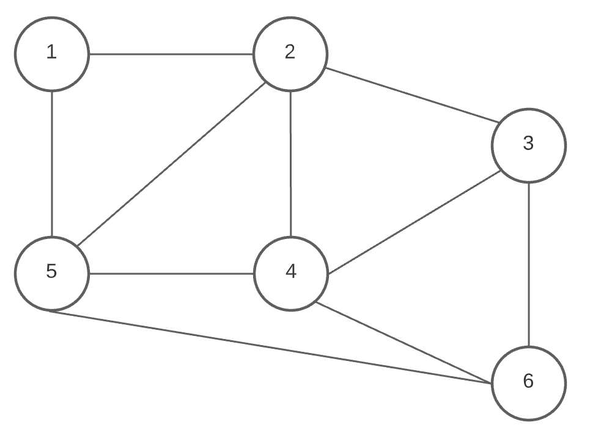
Tipos de Estrutura de Dados
‘
Grafo
Grafos são extremamente importantes em engenharia de dados, especialmente em modelagem de redes sociais, análise de redes de comunicação, e na representação de relacionamentos complexos entre dados.
Exemplo: Um grafo pode ser usado para modelar as relações entre clientes e produtos em um sistema de recomendação, ou para otimizar rotas de entrega em um sistema logístico.

Slide 19
Estrutura de Dados
‘
Por que Estruturas de Dados são Importantes na Engenharia de Dados?
Em engenharia de dados, a escolha correta de estruturas de dados afeta diretamente a performance, escalabilidade e eficiência dos sistemas de dados.
Estruturas de dados bem escolhidas permitem que os engenheiros de dados processem grandes volumes de dados de maneira eficiente, respondam rapidamente a consultas complexas e escalem suas soluções conforme necessário.

Slide 20
Estrutura de Dados
‘
Como Escolher uma Estrutura de Dados em Engenharia de Dados?
Na engenharia de dados, a escolha da estrutura de dados depende de vários fatores:
Volume de dados: Qual é o tamanho dos dados que você está manipulando? Para grandes volumes, estruturas como árvores e grafos são frequentemente otimizadas para busca e inserção rápida.
Padrão de acesso: Você precisa acessar dados em ordem, aleatoriamente, ou de forma hierárquica? Isso influenciará a escolha entre arrays, árvores ou grafos.
Performance: Qual é a prioridade — leitura rápida ou escrita eficiente? Diferentes estruturas de dados são otimizadas para diferentes operações.
Escalabilidade: Como o sistema vai se comportar à medida que o volume de dados cresce? Estruturas que escalam bem com o aumento dos dados são cruciais em engenharia de dados.

